Slide 1
圣经概論 06a

Slide 2
圣经分类合参
旧约（卅九卷）
历史 训诲 预言
摩西的 其他的 大先知 小先知
新约（廿七卷）
历史 训诲 预言
福音 教会 保罗的 其他的

Slide 3
創世記
太古時期（ 1-11） |  |  |  | 先祖時期（ 12-50）
神創造 萬物起始 | 人墮落 亞當受誘 | 神審判 洪水滅世 | 人自大 造巴別塔 | 亞伯拉罕 | 以撒 | 雅各 | 約瑟
1~2 | 3~5 | 6~9 | 10~11 | 12~24 | 25~27 | 28~36 | 27~50
四 件 事 |  |  |  | 四 人 物
有關全人類 |  |  |  | 有關亞伯拉罕家族

Slide 4
出埃及記大綱
一、以色列在埃及（1-12） .
二、以色列出埃及（13-18） .
三、以色列在西乃（19-40）

Slide 5
律法
律法与神的品格相似。
律法是圣洁、公义、良善的。
律法是训蒙的师傅。
律法本是叫人知罪。
律法不能废去、都要成全。
律法的总结就是基督。
爱就完全了律法。

Slide 6
十诫
1. 唯一真神。 6. 不可杀人。
2. 禁诫偶像。 7. 不可奸淫。
3. 勿妄神名。 8. 不可偷盗。
4. 守安息日。 9. 勿作伪证。
5. 孝敬父母。 10. 不可贪婪。

Slide 7
律法 vs. 恩典
罗6:6 因为知道我们的旧人、和他同钉十字架、使罪身灭绝、叫我们不再作罪的奴仆．14 罪必不能作你们的主．因你们不在律法之下、乃在恩典之下。
加3:24,25 这样、律法是我们训蒙的师傅、引我们到基督那里、使我们因信称义。但这因信得救的理、既然来到、我们从此就不在师傅的手下了。
来10:1 律法既是将来美事的影儿、不是本物的真像、林後3:6 他叫我们能承当这新约的执事．不是凭着字句、乃是凭着精意．因为那字句是叫人死、精意是叫人活。〔精意或作圣灵〕。

Slide 8
基督徒可否吃豬肉吃血
创9:3 凡活着的动物、都可以作你们的食物、这一切我都赐给你们如同菜蔬一样。4 惟独肉带着血、那就是他的生命、你们不可吃。12 神说、我与你们、并你们这里的各样活物所立的永约、是有记号的。
徒15:29 就是禁戒祭偶像的物、和血、并勒死的牲畜、和奸淫．这几件你们若能自己禁戒不犯、就好了．愿你们平安。

Slide 9
不可论断弟兄
罗14:5 有人看这日比那日强、有人看日日都是一样．只是各人心里要意见坚定。6 守日的人、是为主守的．吃的人、是为主吃的、因他感谢 神．不吃的人、是为主不吃的、也感谢 神。 21 无论是吃肉、是喝酒、是甚么别的事、叫弟兄跌倒、一概不作才好。
西2:16 所以不拘在饮食上、或节期、月朔、安息日、都不可让人论断你们．17 这些原是后事的影儿．那形体却是基督。

Slide 10
會幕 (神与人同在)
獻祭(神的救赎)
約會(神的引領)
說話(神的啟示)
同在(神的保守)
會幕本是天上事的形状和影像,預表基督

Slide 11
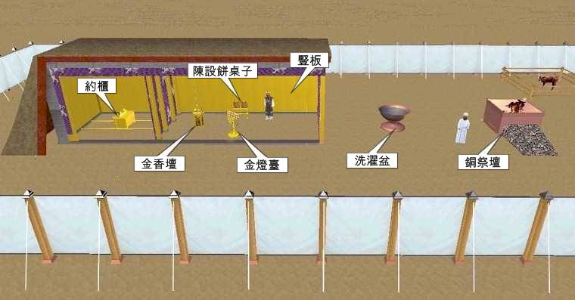

Slide 12
名稱 | 參考經文 | 意義
會幕 | 來 8:1-2,太27:51 林前 3:16 啟 21:22 | 耶穌 神的殿 神全能者和羔羊
A 銅祭壇(27:1-8) | 羅 3:25,約壹 2:2,利7:37 | 耶穌釘死在十架
B 洗濯盆(30:17-21) | 約 13:8,來 10:22 | 潔淨及成聖
C 陳設饼桌(25:23-30) | 約 6:31-35,48-51 | 生命之糧
D 金燈台(25:31-40) | 約 8:12 | 教會及主的榮光
E 金香壇(30:1-8) | 來 7:25,詩 141:2,啟 5:8 | 祈禱
F 幔子(25:31-33) | 來 10:20 | 基督的身體
G 約櫃及施恩座 （25:10-22） | 來 4:16 | 律法／復活的主／ 道成肉身

Slide 13
圣 物 | 灵 意 | 表 记
铜祭坛 | 藉献祭赎罪 | 基督的救赎
铜洗濯盆 | 灵性重生 | 圣灵的重生
陈设饼桌 | 属灵粮食 | 基督是生命的粮
金灯台 | 属灵光照 | 基督是世界的光
金香坛 | 蒙悦纳的祷告 | 奉耶稣的名祷告
约柜 | 进入新约的关系 | 藉基督进到父神面前
施恩座及荣光 | 神的显现及神的生命 | 基督是施恩座， 圣灵赐下属神的生命

Slide 14
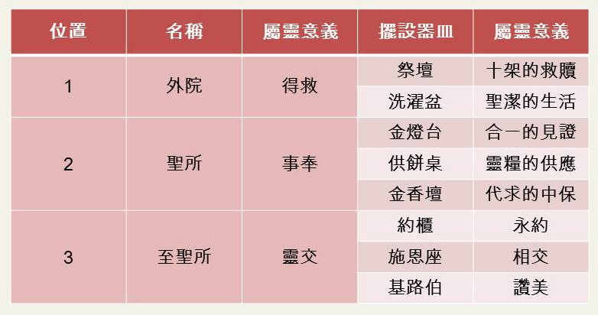
陈设饼

Slide 15
出 埃 及 记 Exodus
25:1 耶和华晓谕摩西说、25:2 你告诉以色列人当为我送礼物来、凡甘心乐意的、你们就可以收下归我。25:3 所要收的礼物、就是金、银、铜、25:4 蓝色紫色朱红色线、细麻、山羊毛、25:5 染红的公羊皮、海狗皮、皂荚木、

Slide 16
會幕的材料
金 = 基督的神性
银 = 基督的救赎
铜 = 基督的審判

Slide 17
會幕的材料
蓝色 =基督是先知
紫色 =基督是君王
朱红色 =基督是祭司
细麻(白)=基督的聖潔

Slide 18
會幕的材料
山羊毛=基督的聖潔與公義
染红的公羊皮=基督的順服與獻祭
海狗皮=基督的隱藏與謙卑
皂荚木=基督的永恆與人性

Slide 19
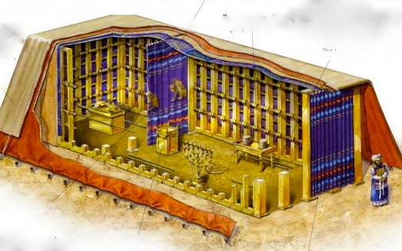
罩棚
帐幕
罩棚的盖
罩棚的顶盖

Slide 20
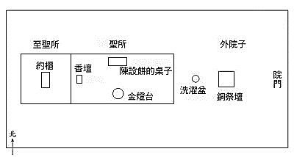
一百肘 (150')
.
五十肘 (75')
十肘 (15')
十肘 (15')
二十肘 (30')
三十肘 (45')

Slide 21
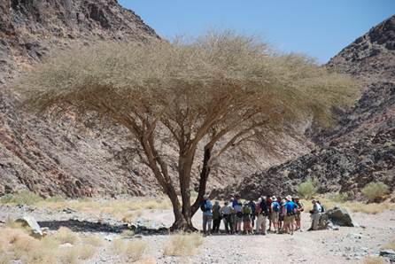
皂莢木

Slide 22
帐幕的院子
27:9 你要作帐幕的院子．院子的南面、要用捻的细麻作帷子、长一百肘。27:10 帷子的柱子要二十根．带卯的铜座二十个．柱子上的钩子、和杆子、都要用银子作。27:11 北面也当有帷子、长一百肘、帷子的柱子二十根、带卯的铜座二十个．柱子上的钩子、和杆子、都要用银子作。 27:12 院子的西面当有帷子、宽五十肘．帷子的柱子十根、带卯的座十个。

Slide 23
會幕的院子
會幕的院子用白色細麻布的帷子圍住。
院子長一百肘 (150')，闊五十肘 (75')，
高五肘 (7'6")。
掛在六十根柱子上。
柱頂用銀包裹，柱底安在銅座上。
柱和柱之間用銀杆子連絡。
每根柱用繩子將鉤子綁住插地的銅橛子。

Slide 24
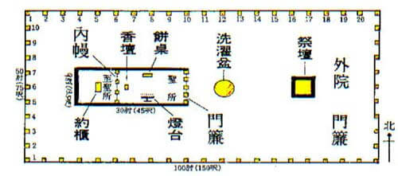
會幕
十肘 (15')

Slide 25
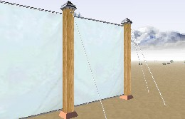
會幕的院子

Slide 26
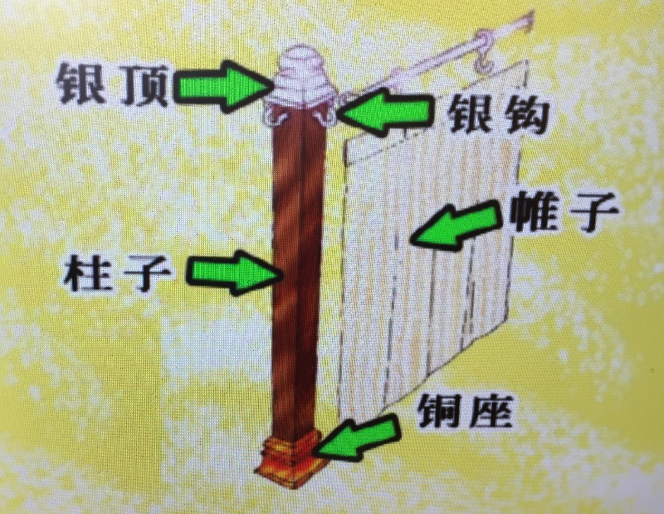
會幕的院子

Slide 27
院子的门
27:13 院子的东面要宽五十肘。 27:14 门这边的帷子要十五肘．帷子的柱子三根、带卯的座三个。27:15 门那边的帷子也要十五肘．帷子的柱子三根、带卯的座三个。27:16 院子的门当有帘子、长二十肘．要拿蓝色紫色朱红色线、和捻的细麻、用绣花的手工织成．柱子四根、带卯的座四个。

Slide 28
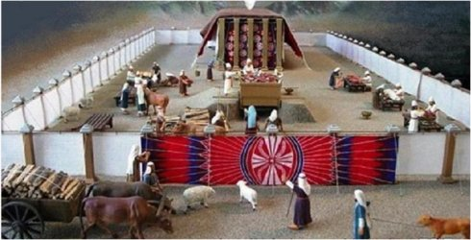

Slide 29
會幕的入口
東面有入口，入口的簾子是用藍色紫色朱紅色線和撚的細麻、用繡花的手工織成。
帷子將會幕和外界隔開，只有蒙救贖潔凈的人才可進入院子敬拜獻祭。
救恩的门; 唯一的门; 宽大的门。

